Slide 1
Практическая работа: «Асимметрия головного мозга»
Составила: учитель биологии
высшей квалификационной категории
Журавлева Марина Витальевна

Slide 2
Условия выполнения:
1. Выполнять задания быстро и четко.
2. Не произносит ответы вслух.
3. Отвечать честно по отношению к себе, ваши исследования и ответы не будут обнародованы.
4. Не подсматривать ответы у соседа, вы же определяете свои особенности полушарий, да и лучше себя сами знаете.

Slide 3
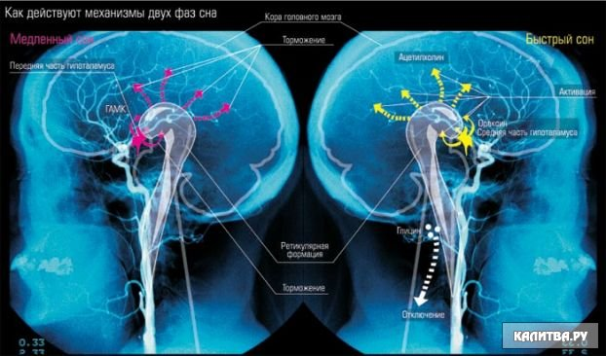
Цель:
Определить доминантное полушарие и доказать асимметрию головного мозга.
Левое?
Правое
?
а может ?

Slide 4
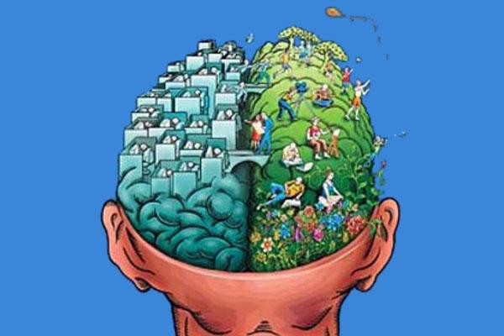
Пояснение:
Доминанта (доминирование) – это преобладание одного признака, части, объекта над другим.

Slide 5
Асимметрия -
Неравнозначная работа,
восприятие деятельности и объектов
каждым из полушарий.

Slide 6
Сделайте запись по образцу:
Правое (ПП)
Левое (ЛП)
При выполнении (14 ) задания в каждой строке ставьте плюс. Варианты ответов бывают:
+ в правом,
+ в левом,
+ и в правом и в левом, если вы сомневаетесь в выборе (ответ крайне редкий)

Slide 7
Уточняющие вопросы:
1- если ты - , то + в ПП, если ты- , то + в ЛП
2- если ты – правша, то в ЛП, если ты – левша, то в ПП
3- если занимаешься
спортом, гимнастикой, танцуешь, делаешь зарядку, то + в ЛП, если нет, то + в ПП
4- любишь математику, решать задачи, то + в ЛП, если любишь литературу, то + В ПП

Slide 8
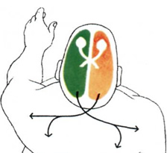
Ответ:
Продолговатый мозг имеет перекрест нервных путей

Slide 9
Уточняющие вопросы:
5- любишь строго одеваться, более классический стиль, то + в ЛП, если ярко, не стандартно, то + в ПП
6- любишь мечтать, то + в ПП, жить реальностью, то + в ЛП
7- любишь изучать языки или хотел, то + в ЛП, нет, то + в ПП
8- любишь пространство, хорошо чертишь, то + в ПП, если нет, то + в ЛП

Slide 10
Уточняющие вопросы:
9- хорошо говоришь, быстро запоминаешь правила, стихотворения, то + в ЛП, если нет , то + в ПП

Slide 11
Задание 5: написать любые 3 прилагательных - какое оно?

Slide 12
Ответ:
Если вы написали оттенки цвета, вкуса: яркое, сладкое, красное, сочное, вкусное, ароматное, то ставите + в ПП
Если вы написали форму: круглое, маленькое, большое, объемное, овальное, то ставите + в ЛП
ПОЧЕМУ?
ПП- видят чувствами, больше воспринимают
детали
ЛП- видят больше форму, воспринимают
целиком

Slide 13
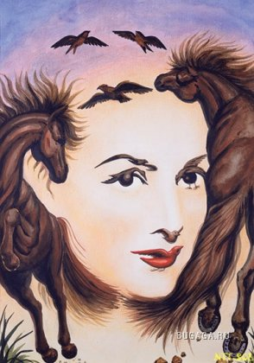
Задание 11: Внимательно рассмотрите рисунок.
Что вы увидели?
На что первое вы больше обратили внимание на:
1- лицо
2- животных
3- кто сразу и лицо, и животных

Slide 14
Ответ:
Кто видит и лицо и животных сразу, то ставят + в ЛП
Кто видит только лицо или только животных, ставят + в ПП

Slide 15
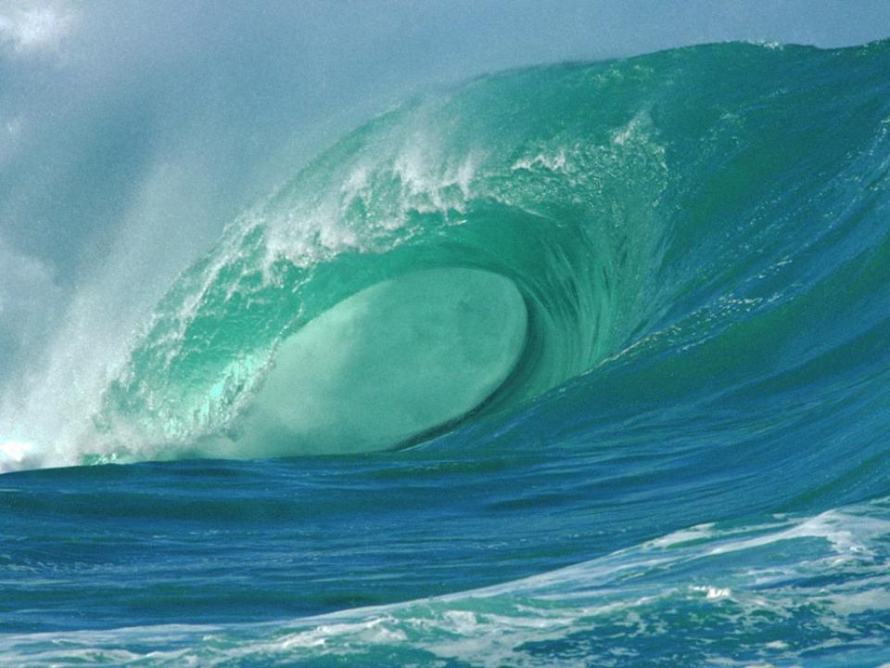
Задание 12: Внимательно Слушайте

Slide 16
Ответ:
Кто больше обращает внимание на текст, чем на музыку и шумы, ставит + в ЛП
Тот, кто больше воспринимает музыку , прислушивается к шумам, как к дополнительному сопровождению, ставит + в ПП

Slide 17
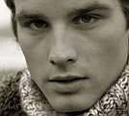
Задание 13: Внимательно наблюдайте:

Slide 18
Ответ:
Если можете представить картинку из кусочков, то развито аналитическое мышление, абстрактное последовательно восприятие, то + в ЛП
Если все сразу лучше и трудно по кусочкам, то развито цельное, конкретное и одновременное восприятие, то + в ПП

Slide 19
Задание 14: внимательно слушайте:
Достаешь красивый солнечножелтый лимон, кладешь на доску и начинаешь резать тонкими кружочками. Аромат заполняет пространство, а сок брызгает на руку…
Если выделилась слюна, то + в ЛП, если нет , то + в ПП

Slide 20
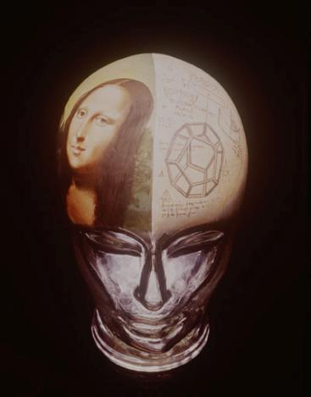
Итог:
1. Подсчитайте + по строчкам.
2. Сделайте вывод, какое
полушарие
доминирует?

Slide 21
Альтернативное домашнее задание
1. Определить дома своих родных на доминирования полушарий головного мозга.
2. Найти в дополнительных источниках асимметрию в природе, связанные с биологией.

Slide 22
Костандов Э.А. Асимметрия зрительного восприятия и взаимодействия больших полушарий головного мозга человека, Тр. Моск. НИИ психиатрии, 1976
Попова Наталья Михайловна «Учет психофизио-логических особенностей учащихся с асимметрией полушарий головного мозга в учебном процессе»
Психология и педагогика: Учебное пособие, М.: Центр, 1996
Спрингер С., Дейч Г. Левый мозг, правый мозг, М.: Медицина, 1983
http://www.braintools.ru/article/6297
http://www.13min.ru/

